Slide 1
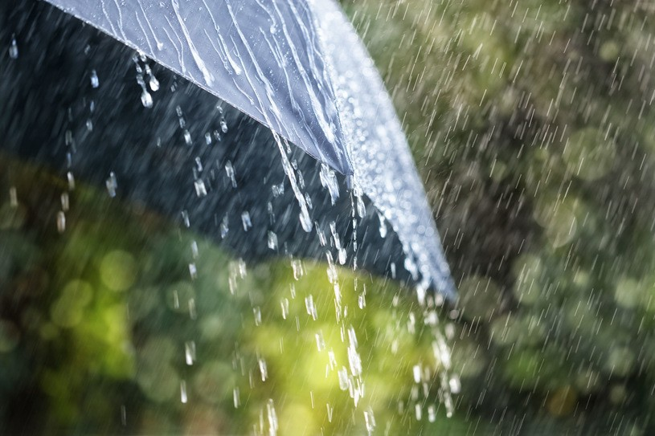
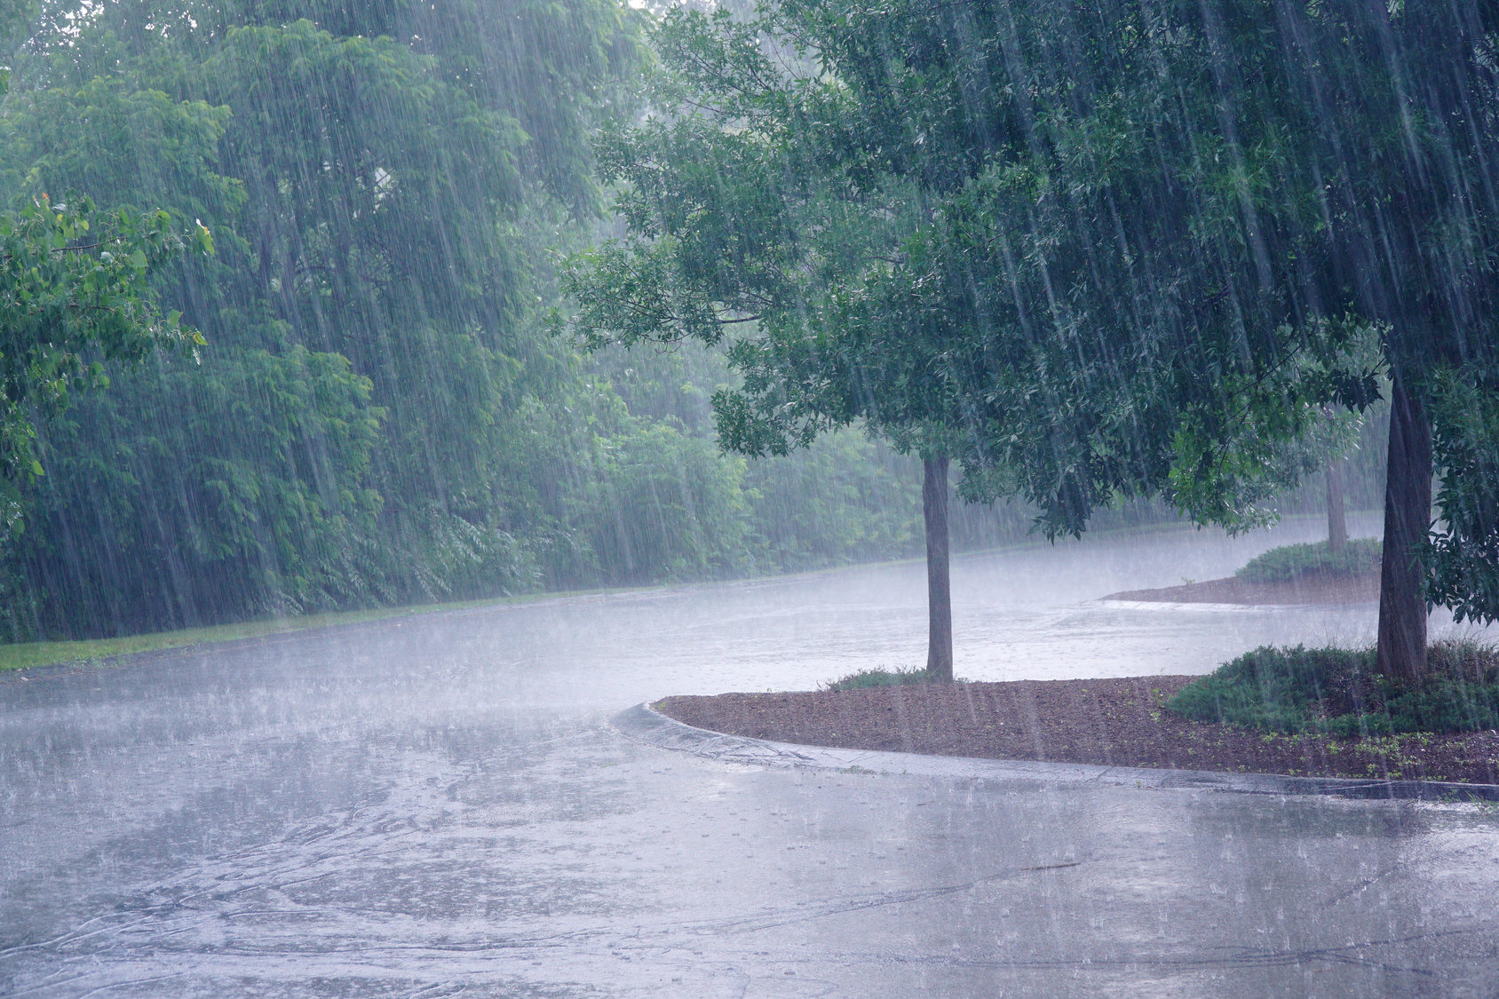
ZAPRASZAMY DO OBEJRZENIA ZDJĘĆ DESZCZU

Slide 2
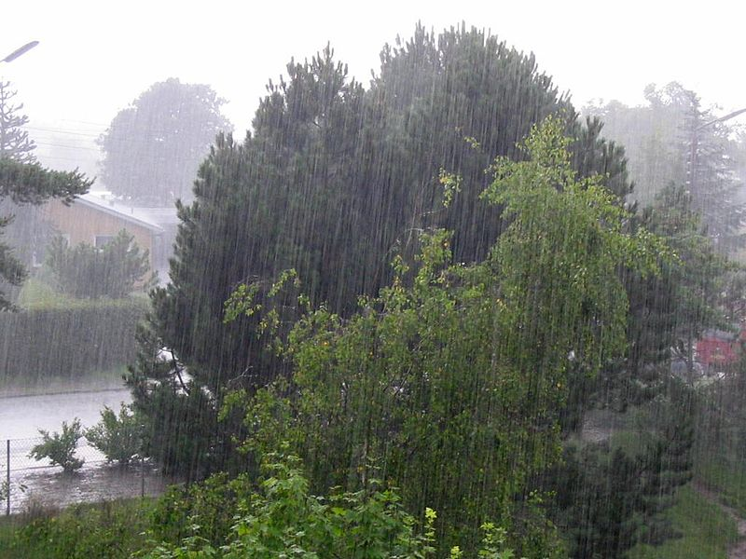
DESZCZ

Slide 3
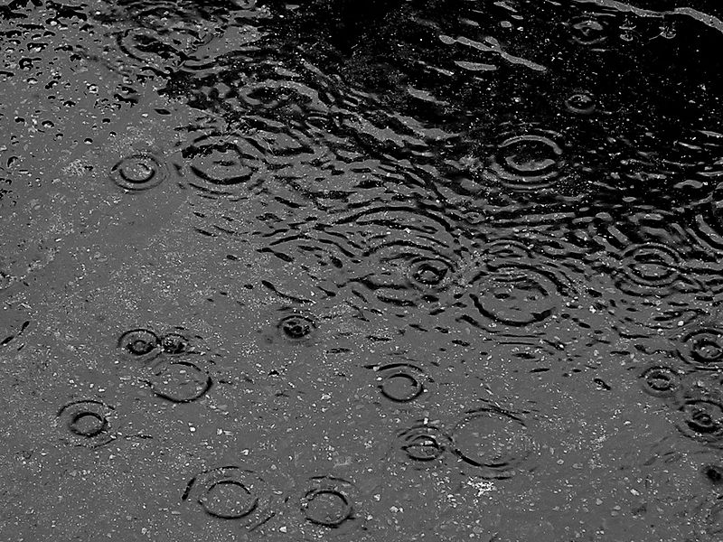
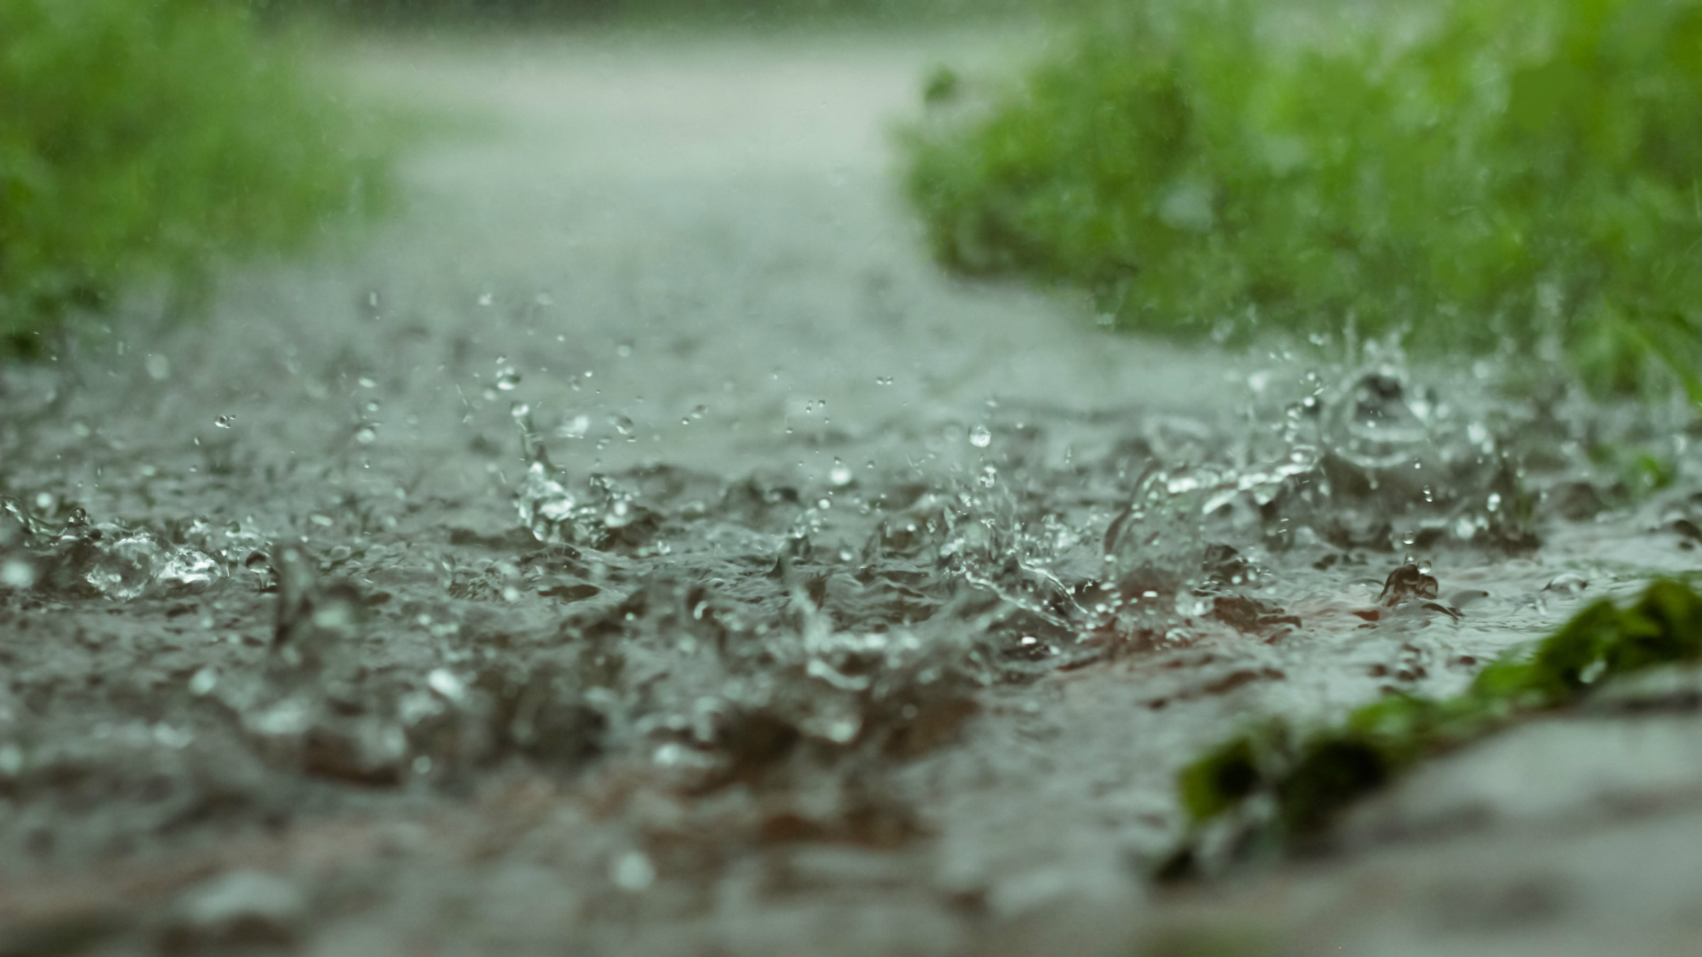
KOŁA NA WODZIE WYWOŁANE KROPLAMI DESZCZU

Slide 4
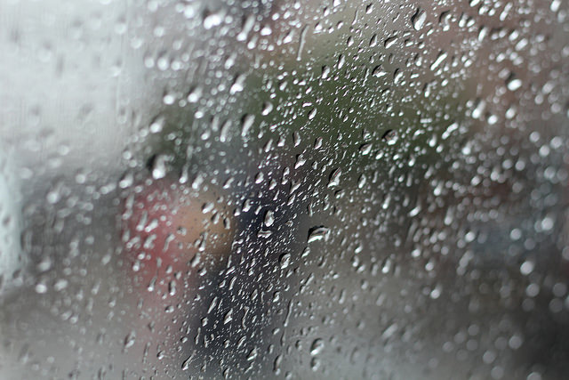
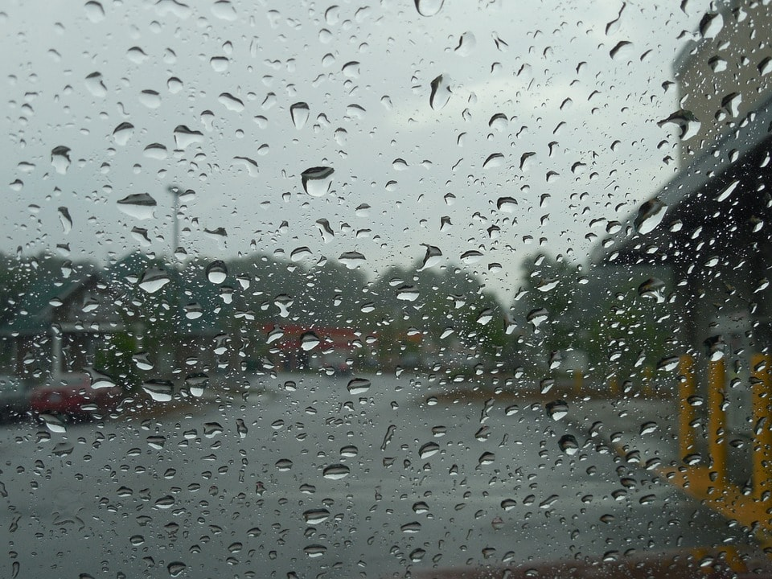
KROPLE DESZCZU NA SZYBIE

Slide 5
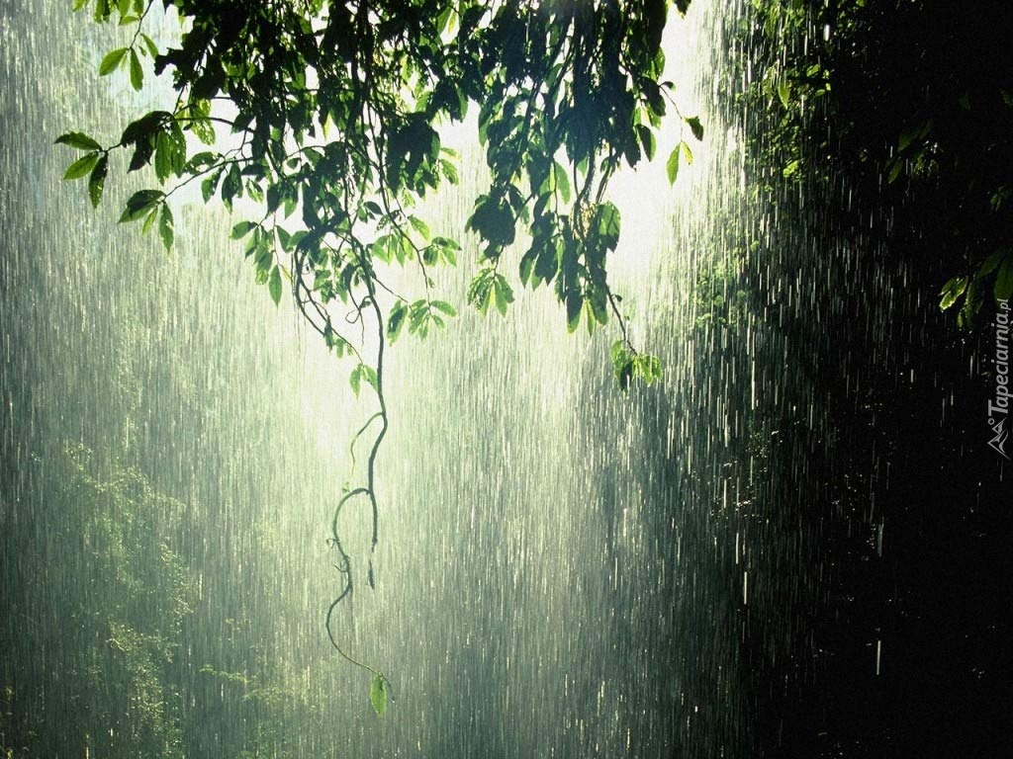


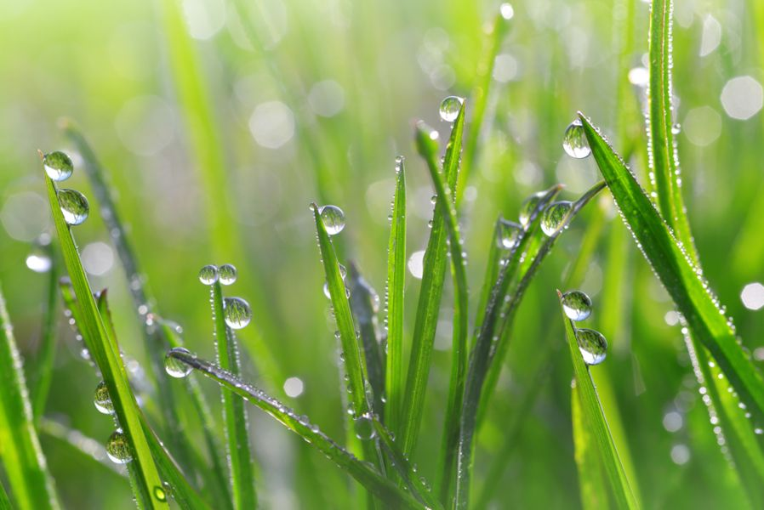
DESZCZ W PRZYRODZIE

Slide 6
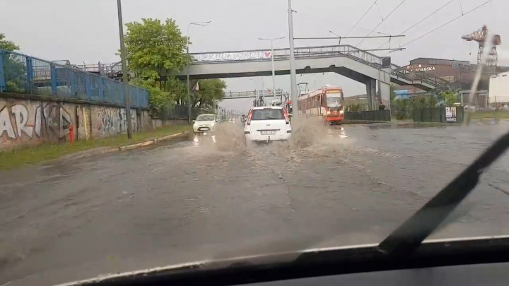

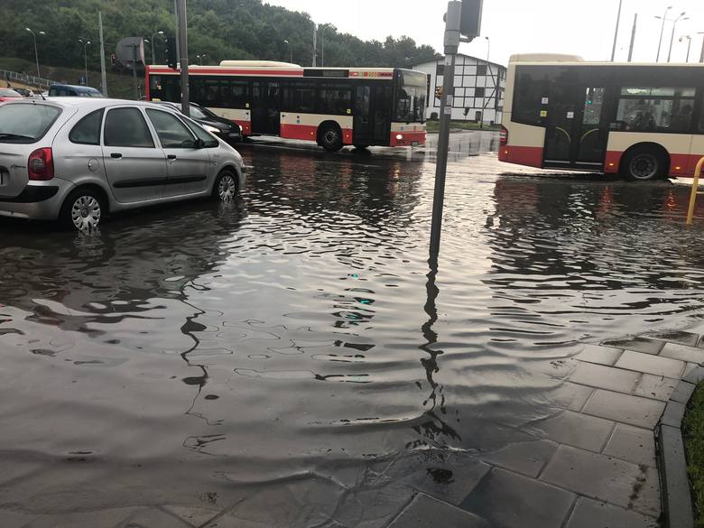
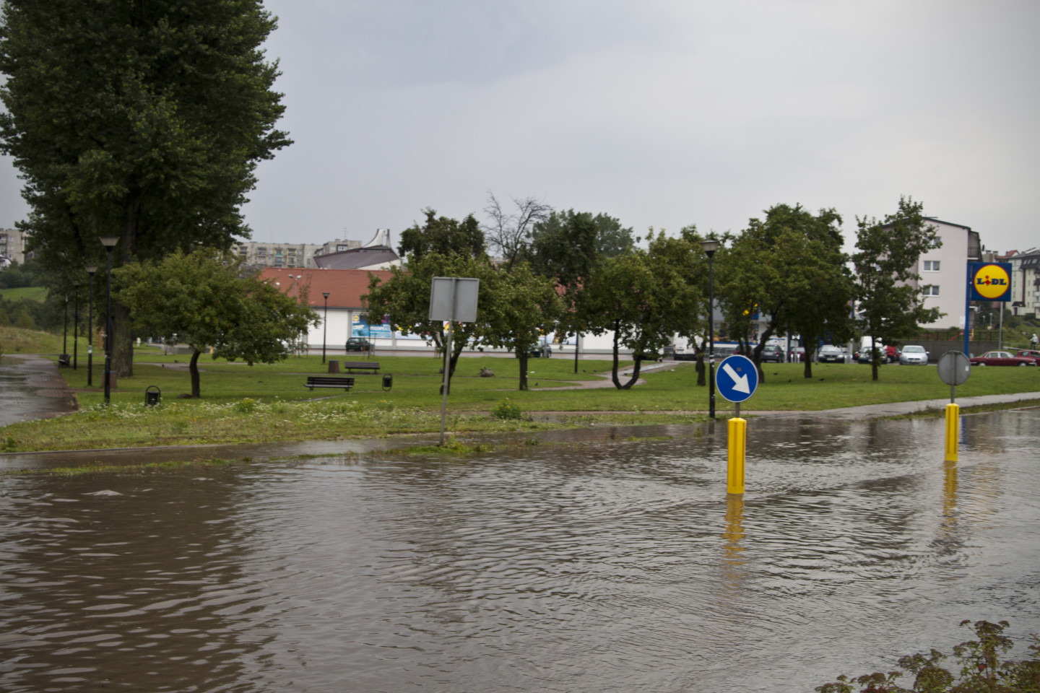
GWAŁTOWNE OPADY W GDAŃSKU

Slide 7
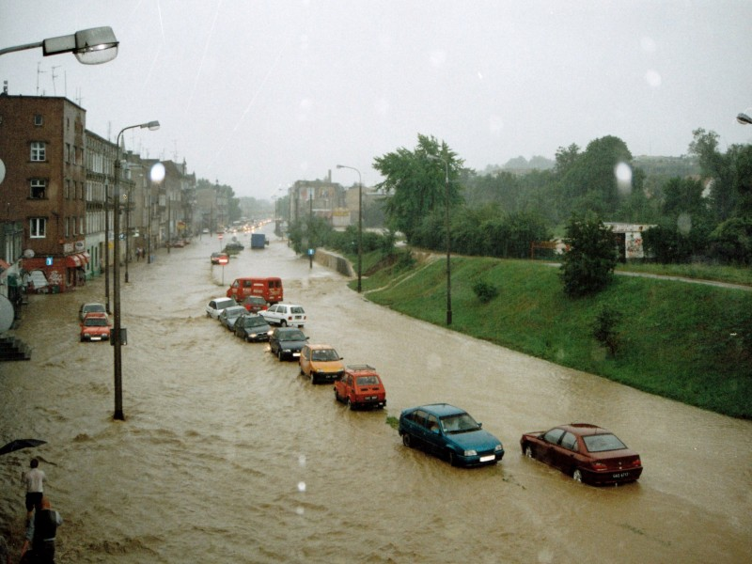
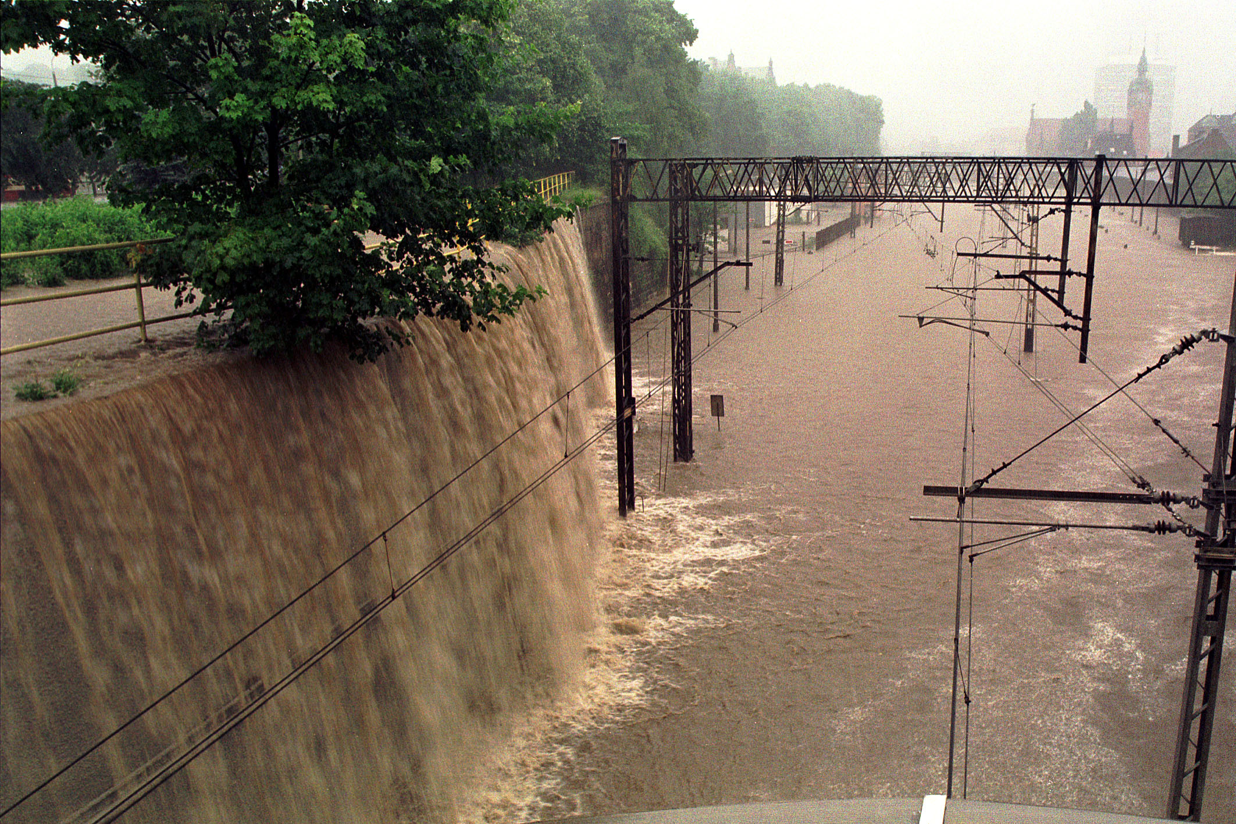
POWÓDŹ W GDAŃSKU

Slide 8
DZIĘKUJEMY

